Slide 1
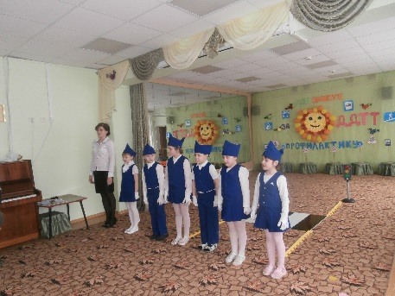
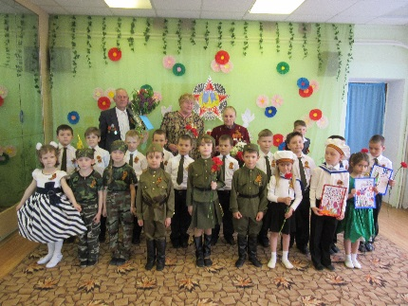
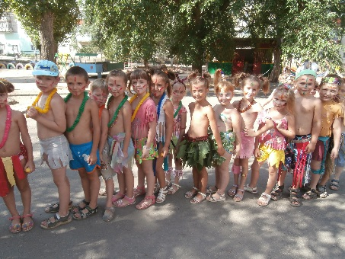
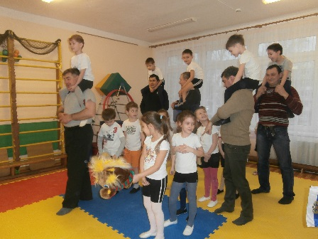
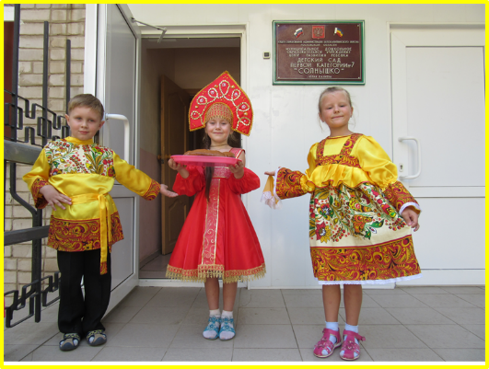
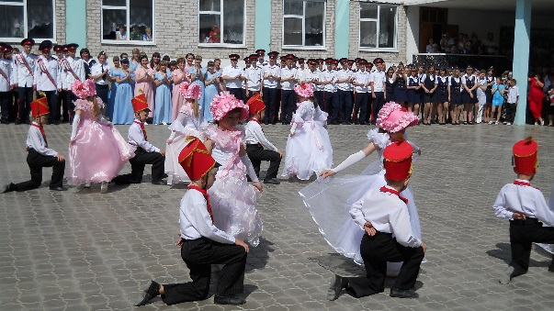
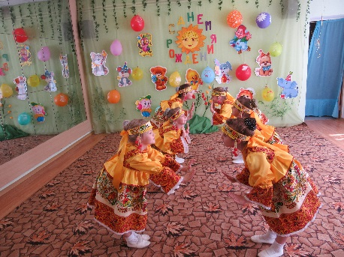
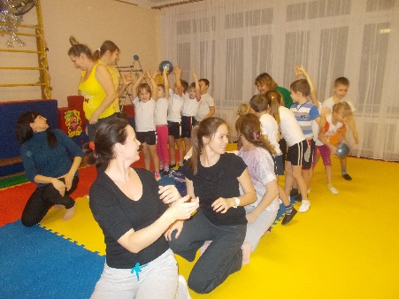
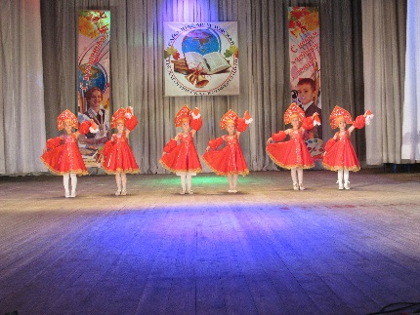
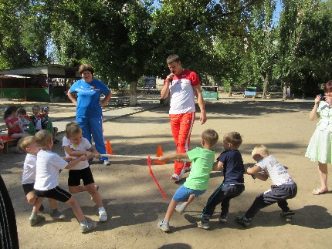
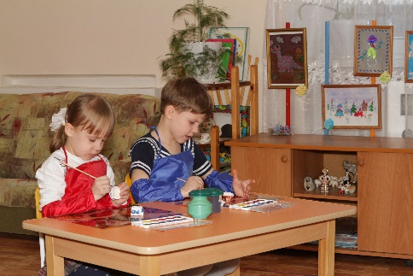
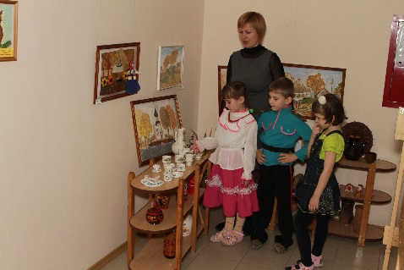
Муниципальное бюджетное дошкольное образовательное учреждение детский сад комбинированного вида второй категории № 7 « Солнышко» Воспитанников-265, сотрудников-62 , педагогов-31 9 групп общеразвивающего вида. 2 группы компенсирующей направленности Коллектив реализует основную общеобразовательную программу МБДОУ
2009г- Дипломант областного конкурса
« На лучшую подготовительную группу по изучению ПДД»
2010 г- Дипломант областного конкурса
« Мы защитим тебя, малыш»
- Дипломант муниципального конкурса, посвященного Дню города
- Дипломант фестиваля « Надежда»
2011г- Победитель муниципального конкурса « Воспитатель года» (Звенигородская Н. Е.)
- Победитель муниципального конкурса « Выставка цветов»
2012г- Победитель муниципального конкурса, посвященного 309-годовщине г. Белая Калитва
2013г- Победитель муниципального конкурса, посвященному 310-летию г. Белая Калитва
2014г- Лауреат районного конкурса
« Лучший двор детского сад»
- Победитель областного конкурса
« Безопасная дорога в детский сад»
2015г –Дипломант выставки- конкурса детского творчества « К нам гости пришли»
- Победитель муниципального конкурса « Воспитатель года» ( Рыскова Н. А.)
- Дипломант « Информационные технологии в образовании»
ИТО-Ростов-2015»

Slide 2
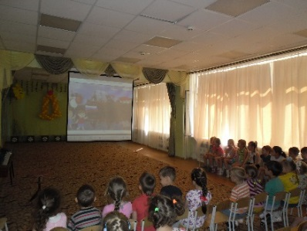
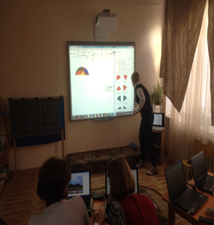
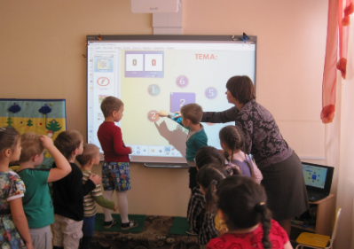
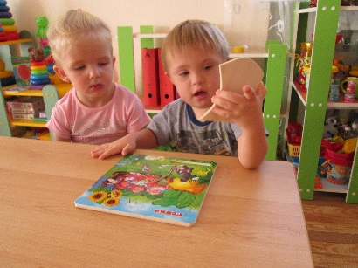
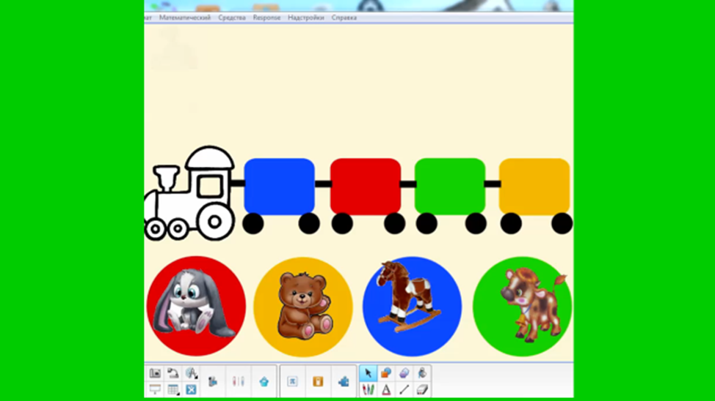
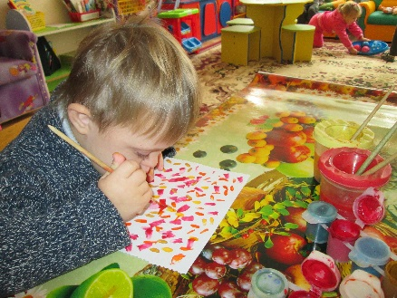
Инновационный проект : «Эффективное применение интерактивного образовательного комплекса для решения задач инклюзивного образования в условиях реализации ФГОС ДО».
ЗАДАЧИ:
Цель : разработка медиатеки цифровых образовательных ресурсов с применением интерактивного образовательного комплекса для работы с детьми с тяжелыми речевыми нарушениями, синдромом Дауна, ЗПР в рамках решения задач инклюзивного образования в условиях реализации ФГОС ДО.
создание в МБДОУ полимодальной и многофункциональной среды путем интеграции интерактивного образовательного комплекса в целостную предметно-пространственную среду МБДОУ для решения задач инклюзивного образования;
Социальные партнеры:
1. Отдел образования Администрации Белокалитвинского района
2. г. Волгоград « Реацентр»,
3. «Благотворительного фонда « Даунсайд АП» г. Москва
4.«Сотис- центра» г. Ростов – на Дону,
5. ППМС- центр г. Белая Калитва
6. ИПК и ПРО г. Ростов – на- Дону
развитие и совершенствование ИКТ-компетенций педагогов МБДОУ;
Разработка алгоритма эффективного использования интерактивного комплекса в непосредственной образовательной деятельности с детьми с особыми образовательными потребностями;
разработка базы обучающих, развивающих, коррекционных занятий с использованием интерактивного образовательного комплекса для детей с различными образовательными потребностями.

